Slide 1
Zeleni suradnički alati
Dajana Jelavić,prof.mentor SŠ”Jure Kaštelan”Omiš

Slide 2
Ishod
Sudionik interaktivnog izlaganja primjenjuje​
suradničko rješavanje problema temeljeno na vještinama u svom kontekstu podučavanja.​

Slide 3
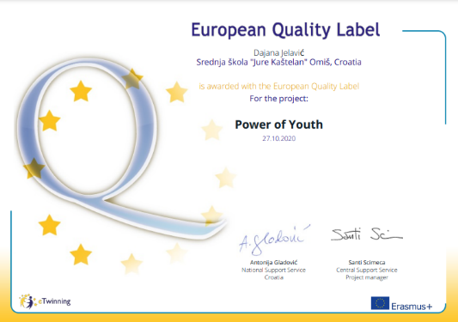
Održiva škola

Slide 4
Ciljevi aktivnosti
Povećati društvenu odgovornost mladih
Poticati učenje temeljeno na vještinama
Povećati svjesnost mladih ljudi o globalnoj klimatskoj krizi i osposobiti ih za aktivno pronalaženje rješenja
Usvojiti principe života s niskim ekološkim otiskom
Poticati kreativnost i jačati samopouzdanje tijekom suradnje
Unaprijediti jezične vještine u multikulturalnom okruženju
Razviti IKT vještine uz pomoć web 2.0 alata
Razviti kritičko mišljenje i rješavanje problema timskim radom

Slide 5
Ishodi aktivnosti
Učenik
stvara tematski oblak riječi
uočava ekološke probleme u školskom okruženju
analizira karakteristike raznih vještina i odabire svoju
suradnički piše ciljeve održivog razvoja škole
snima video u Flipgrid-u i predstavlja svoju moć/tim/problem
suradnički piše scenarij za strip/izrađuje strip/objavljuje e-knjigu/stvara digitalnu značku
mentorira učenika s teškoćama u svom timu
provodi vršnjačko i samovrednovanje

Slide 6
Warm-up
WordArt
Uočavanje eko problema u školi
Padlet
Adobe Spark
Opis i izbor vještina i problema
Padlet
Wordwall,Wizer
E-maze
Suradnički strip
Pixton
Canva,Storyboardthat
Suradnička e-knjiga
Bookcreator
Digitalne značke
Flockdraw
Onlinebadgemaker
Suradnički ciljevi škole
Genially
Thinglink
Predstavljanje timova
Flipgrid
Suradničko pisanje
Google doc.
Twinspace
Evaluacija/
Refleksija
Google Forms
Padlet
Potvrde
Canva
Evaluacijska anketa
Typeform
QR kod

Slide 7
Tematski oblak riječi

Slide 8
Galerija

Slide 9
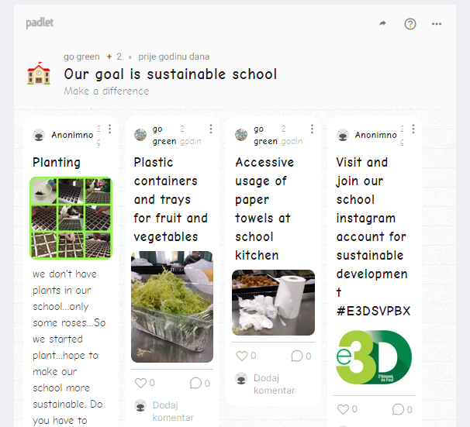
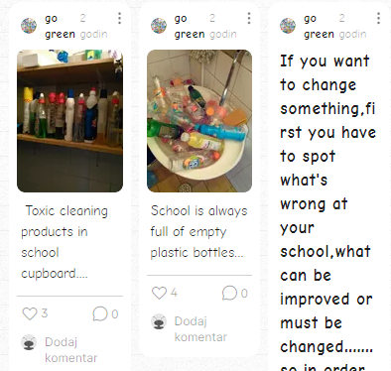
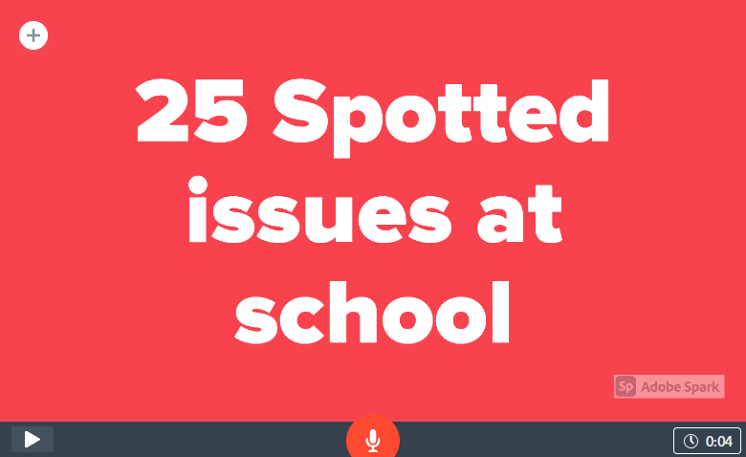
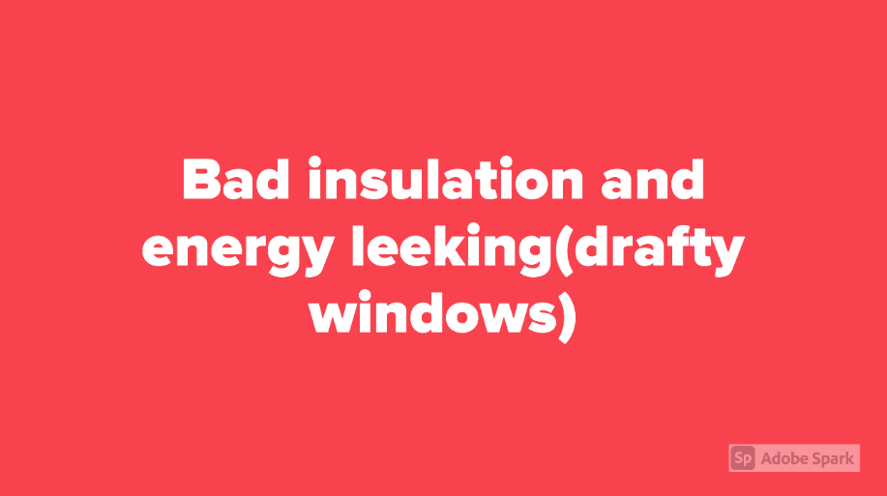
Notes:
Ishod: Učenik uočava ekološke probleme u školskom okruženju. Kroz razgovor ili uz pomoć Padleta prikupljaju se informacije o stvarima koje bi se mogle poboljšati ili promijeniti u školi,neki učenici šalju i fotografije i obrazlažu uočeni problem

Slide 10
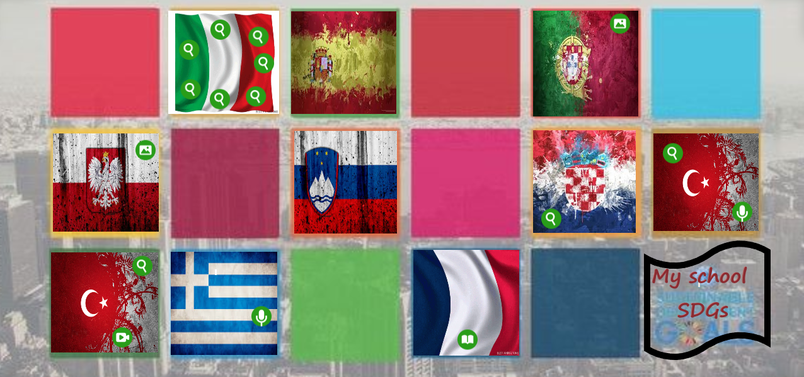
Školski ciljevi održivog razvoja

Slide 11
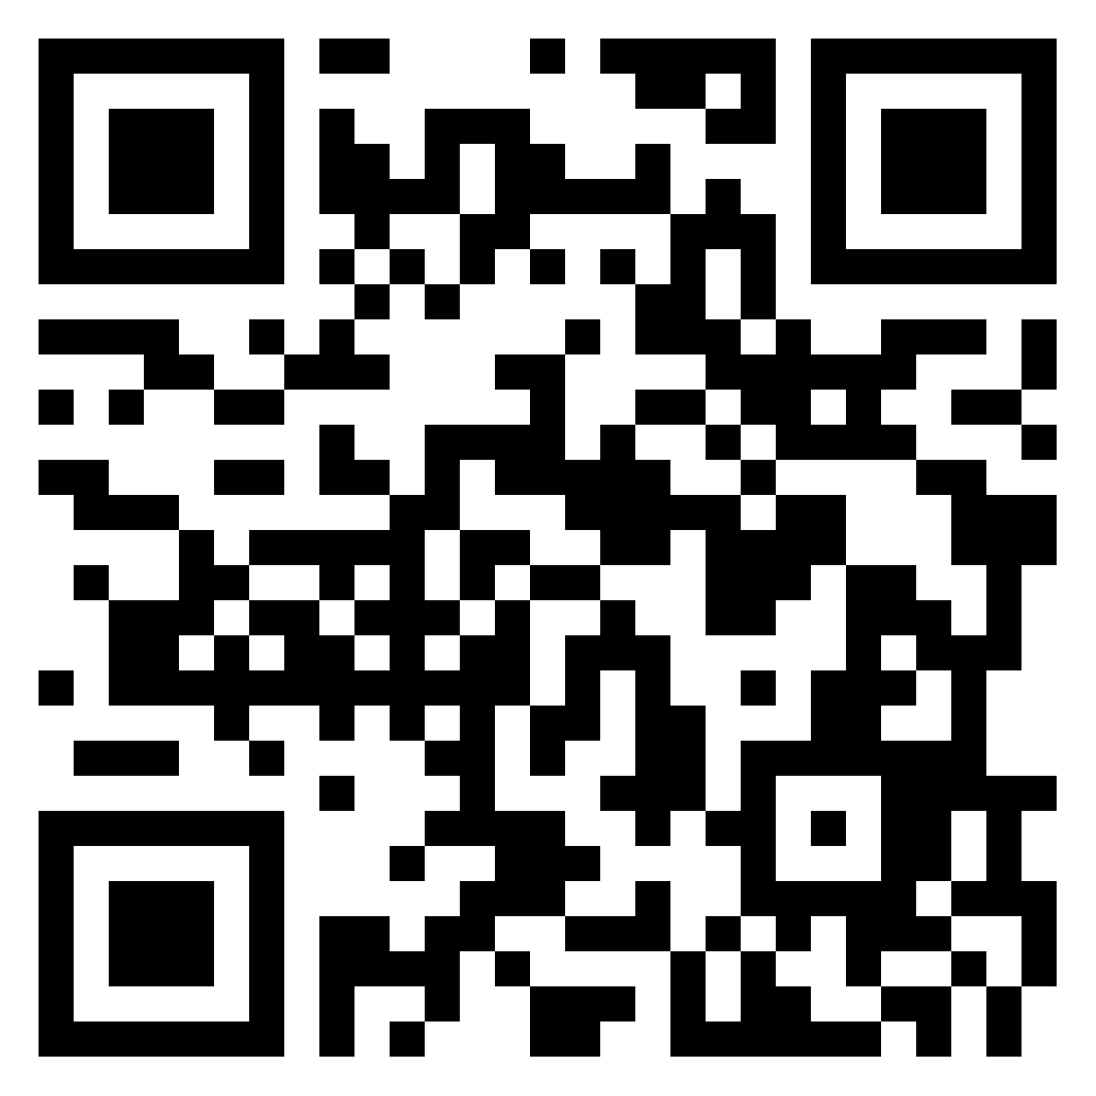
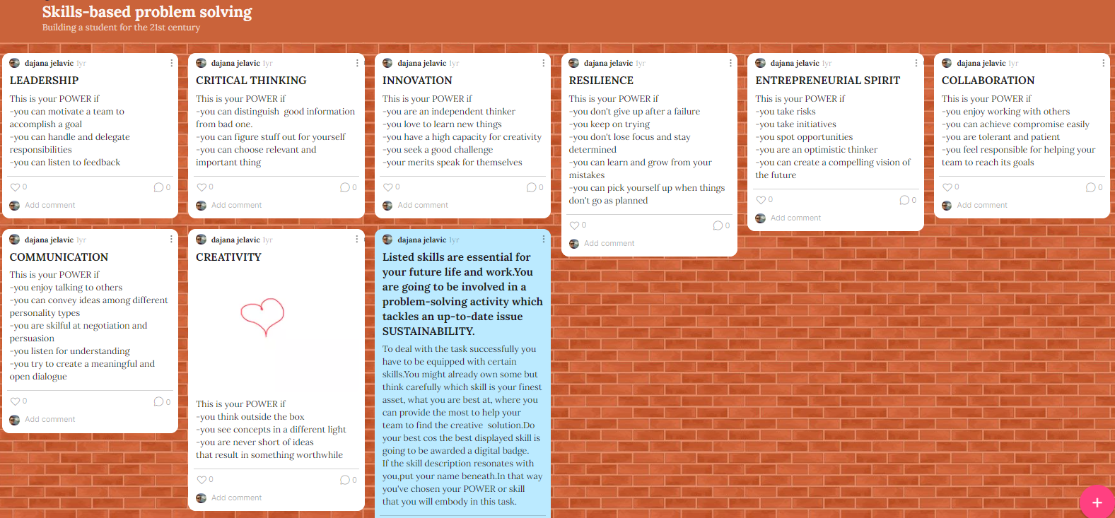
Moja super moć
https://bit.ly/3iHOmcb
Padlet

Slide 12
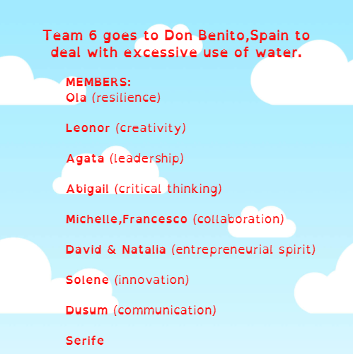
Notes:
Kad učenici odaberu svoje vještine koje će koristiti u nastavku aktivnosti,nastavnik ih podijeli u timove.Tim se dogovara koji će problem izabrati i rješavati.Alat Wheeldecide može im olakšati izbor

Slide 13
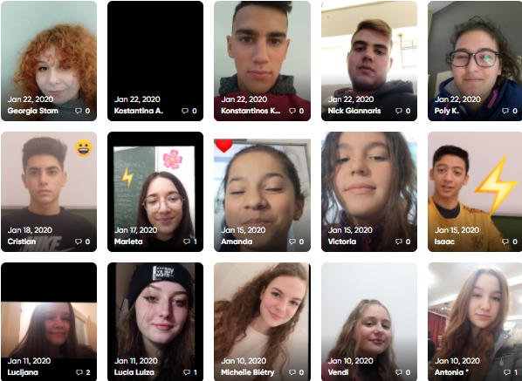
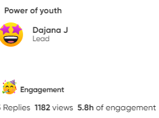
Flipgrid

Slide 14
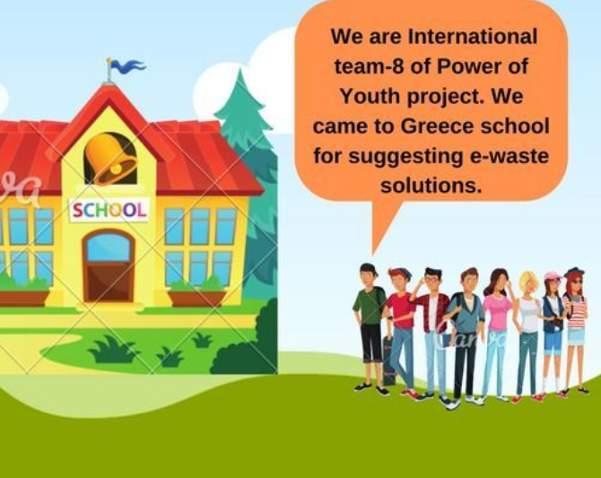
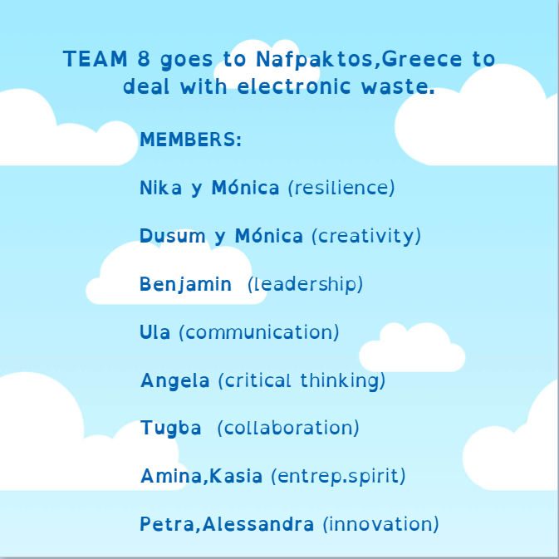
Međunarodni timovi ili vještine u akciji
9 međunarodnih timova
predstavnik svake partnerske zemlje
zastupljene sve vještine
tim odlazi u partnersku školu sa zadatkom
Nafpaktos - zbrinjavanje elektroničkog otpada

Slide 15
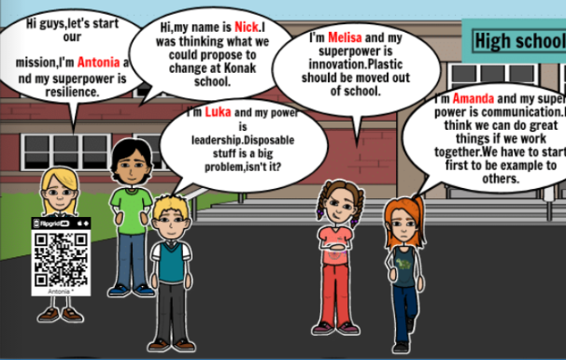
Notes:
Upoznali ste Antoniu i Amandu u Flipgridu,sad vidite tekst dijaloga u Twinspacu i zatim ih vidite u stripu

Slide 16
Stripovi
Notes:
Ponuđen izbor alata za izradu stripa

Slide 17
Bookcreator
Notes:
Ishod:Učenik objavljuje sadržaje u obliku e-knjige Nastavnik dijeli poveznicu za alat https://bookcreator.com/ gdje se objavljuju svi stripovi i stvara još jedan digitalni sadržaj e-knjiga stripova.Ova zbirka stripova sa rješenjima i savjetima za održivu školu može poslužiti kao priručnik drugim školama koje namjeravaju postati eko-škole. (peer-to-peer learning) .Ishod:Učenik uočava najbolje prikazanu vještinu.

Slide 18
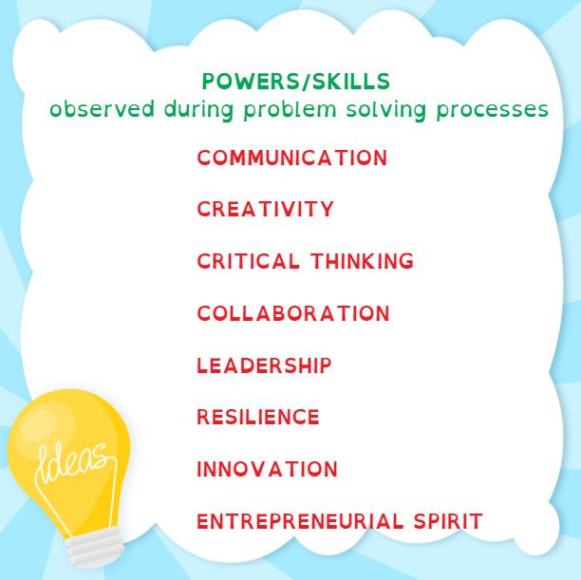
Izbor
Priznanja
Vještine
Notes:
Sljedeći korak je pažljivo čitanje stripova(u alatu Bookcreator postoji i mogućnost slušanja teksta za učenike sa slabijim vidom).Cilj je procijeniti primjenu i izdvojiti najbolju vještinu .

Slide 19
Notes:
Prije ove aktivnosti nastavnik može provesti govornu vježbu tako što će razgovarati s “ekspertima” o tome kako planiraju prikazati vještinu i sažeti sve njene komponente u oblik digitalnog beđa,što žele istaknuti,kako će to ostvariti...učenici mogu napraviti zvučni zapis u alatu Vocaroo i poslati nastavniku ili mogu imati video sastanak(“eksperti” su svi učenici koji

Slide 20
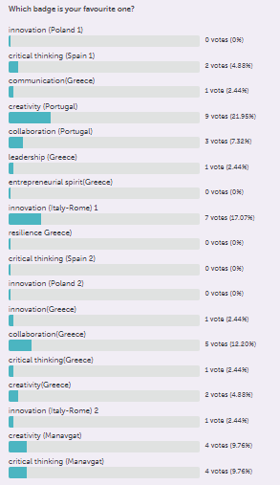
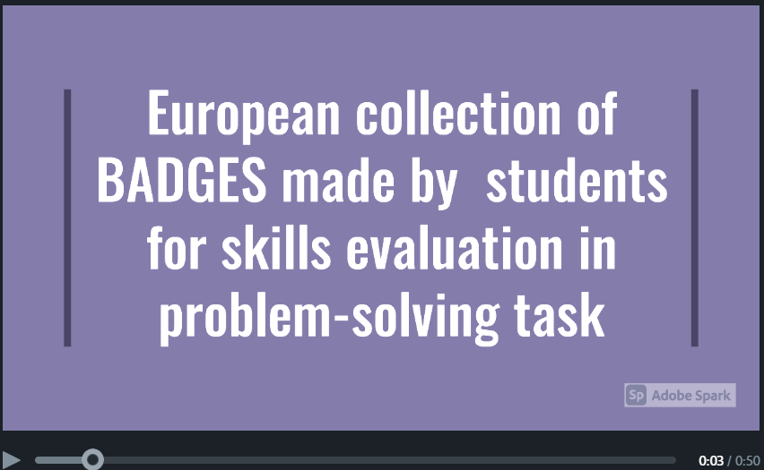
Adobe Spark
Izbor
Kolekcija
Najbolji bedž

Slide 21
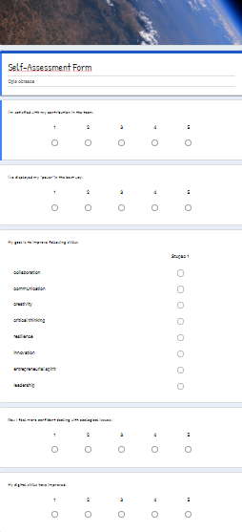
Evaluacija

Slide 22
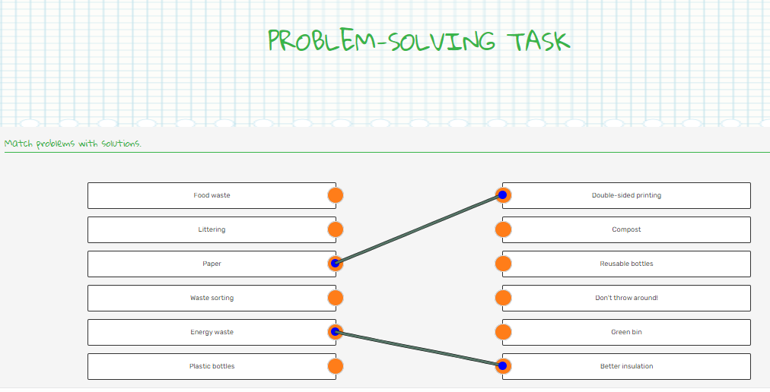
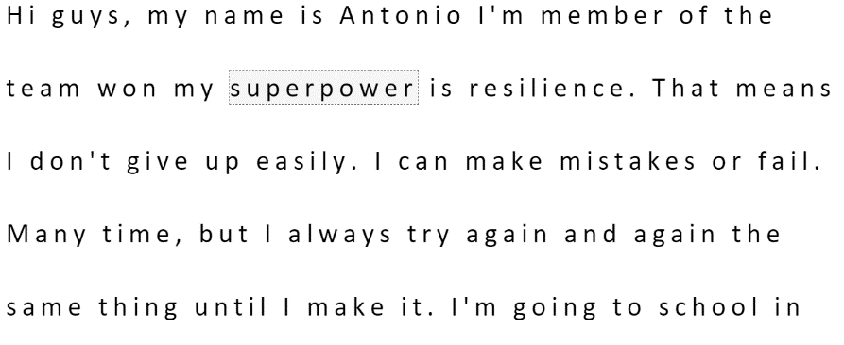
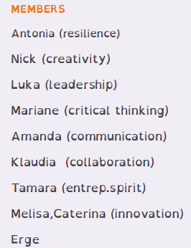
Prilagodba
Notes:
MENTORI u grupi/imali su izbor u kojoj aktivnosti i kako žele sudjelovati
Zadatak Problem-solving koji se sastoji od spajanja problema i rješenja.
Zadatak spojiti vještinu s njenim opisom/definicijom
Osim prilagodbe sadržaja učenici su mogli koristiti značajku READ TO ME u Bookcreator-u i samo slušati tekst npr.ako imaju probleme s vidom
Ili u Flipgrid-u osim slušanja su mogli koristiti STOPLJENI ČITAČ,a u Twinspace-u smo za učenike s disleksijom koristili OPEN DYSLEXIC font kako bi im olakšali čitanje.

Slide 23
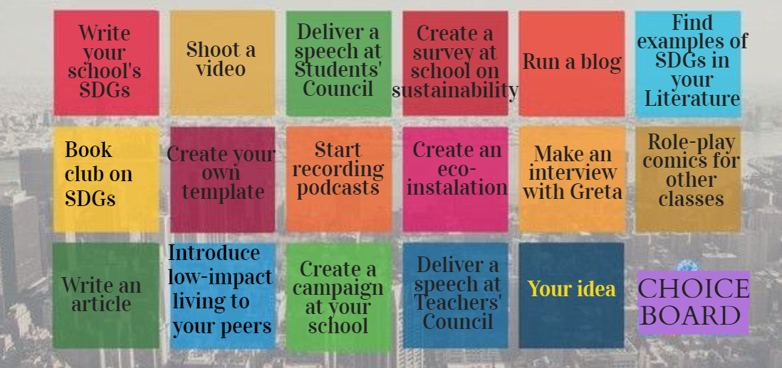
Tko želi više…..
Notes:
Dodatne aktivnosti za motiviranje i rad s darovitim učenicima.

Slide 25
Hvala na pažnji !
dajanajelavic@gmail.com

